Slide 1
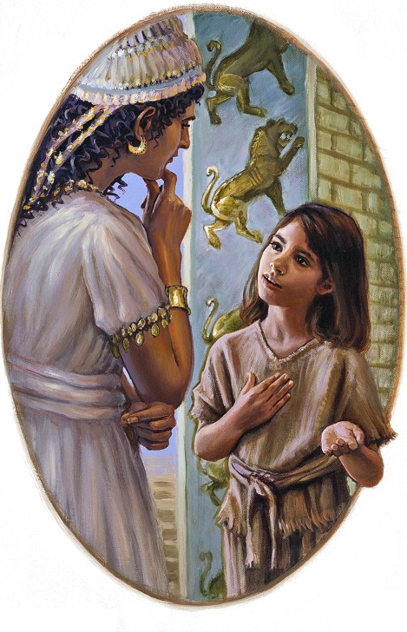
GADIS PELAYAN
DI RUMAH
TUAN NAAMAN

Slide 2
II RAJA-RAJA 5:1-19
ANAK KECIL
BUDAK BIASA
TAWANAN PERANG
DI NEGERI ASING
ANAK KECIL ASING DI NEGERI ORANG

Slide 3
II RAJA-RAJA 5:1-19
MEMBERI
SEKEDAR INFORMASI
TETAPI...
DARI HATI YANG PUNYA IMAN

Slide 4
II RAJA-RAJA 5:1-19
TIDAK MERATAPI/
MENGASIHANI DIRI SENDIRI
JUSTRU PUNYA EMPATI

Slide 5
II RAJA-RAJA 5:1-19
TIDAK MEMBENCI MUSUH
YANG MEMPERBUDAK DIRINYA
TETAPI JUSTRU MENGASIHI
DENGAN TULUS

Slide 6
II RAJA-RAJA 5:1-19
TIDAK BERKATA
‘PERCUMA BICARA HAL ROHANI
PADA ORANG KAFIR!’
TETAPI BERBICARA SEBAGAI KELUARGA
MAKA DIDENGARKAN

Slide 7
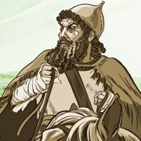
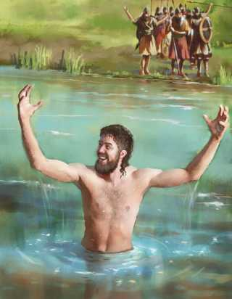
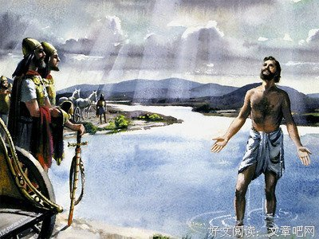
Notes:
Naaman betul betul ke Israel dan singkat cerita dia benar-benar disembuhkan dari kustanya. Tubuhnya kembali pulih dan ia memiliki tubuh seorang anak, dan ia menjadi tahir. ( II Raj 5: 14)
Ternyata itu semua hanyalah sebuah PERISTIWA yang membawa kepada sebuah PENGAKUAN IMAN NAAMAN “ Sekarang aku tahu, bahwa di seluruh bumi tidak ada ALLAH kecuali di Israel. II Raj 5:15

Slide 8
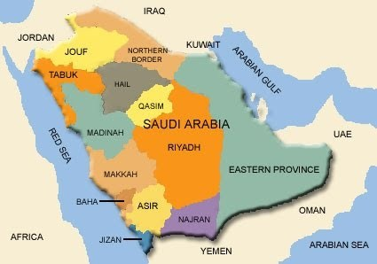
Notes:
Bayangkanlah ketika kesembuhan ini tersiar ke seluruh negeri Aram, karena Naaman adalah panglima raja Aram, seorang yang terpandang di hadapan raja Aram, dan sangat disayangi. ( II Raj 5:1)

Slide 9
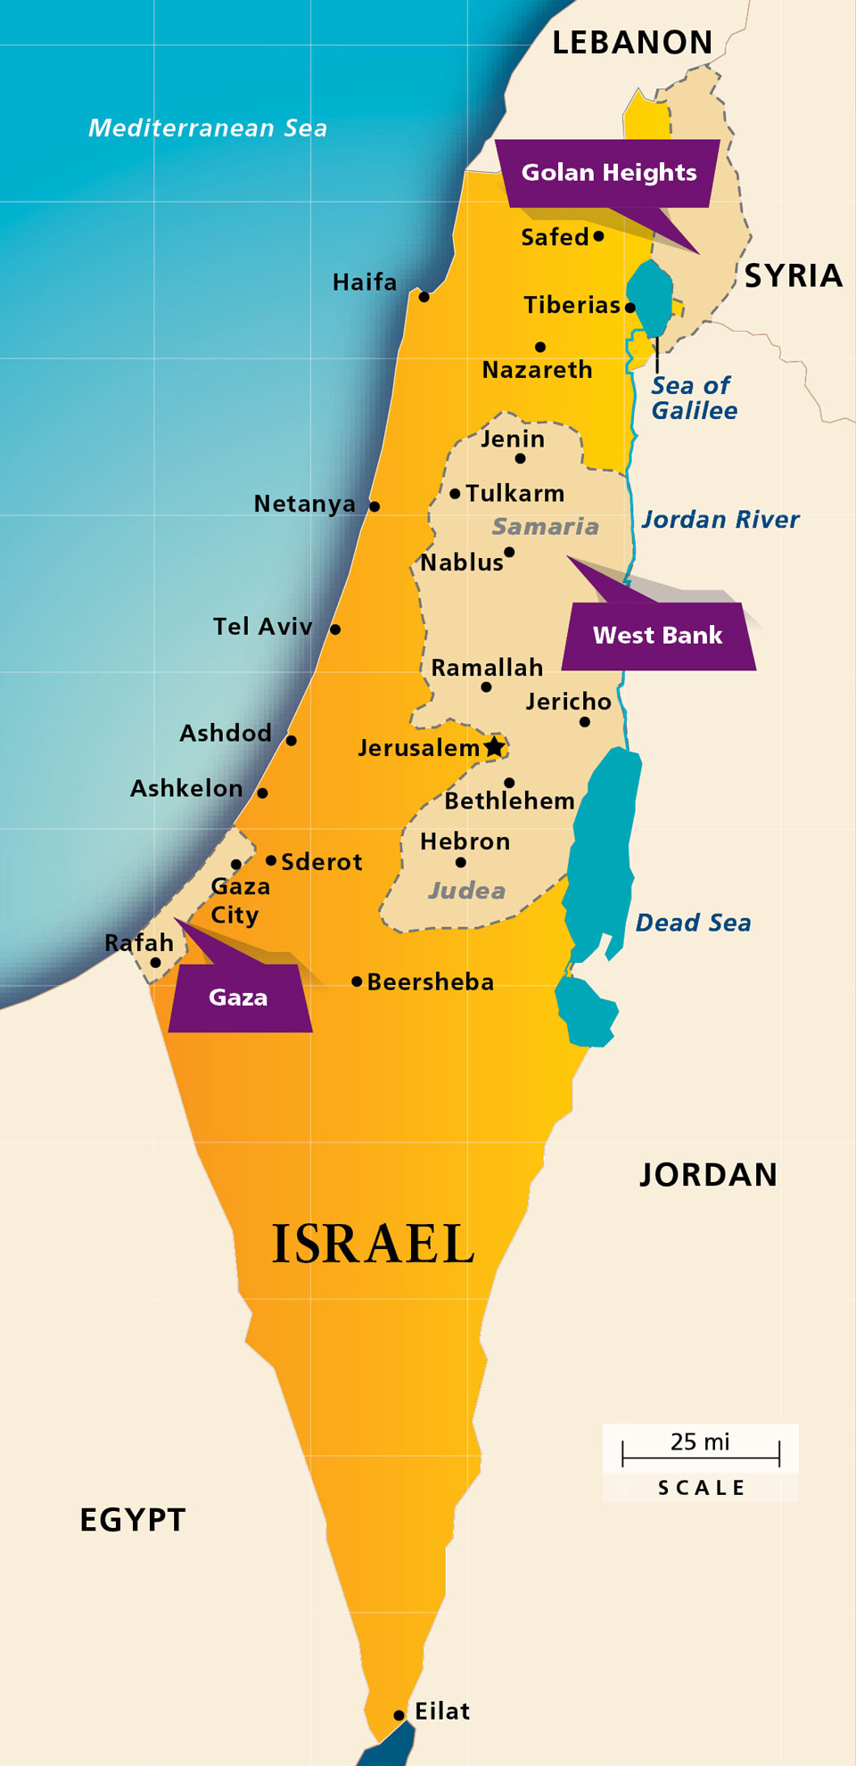
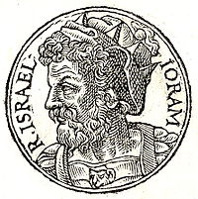
Notes:
Bayangkanlah ketika kesembuhan ini juga tersiar di seluruh Israel, karena Naaman masuk melalui surat jalan yang ditujukan kepada Raja Israel ( II Raj 5:6-8), yaitu raja Yoram bin Ahab.

Slide 10
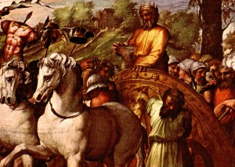
BENHADAD RAJA ARAM
Notes:
Tidak sampai di situ saja, ternyata Benhadad, raja Aram, atasan daripada Naaman, musuh bebuyutan orang Israel, pada akhir hayatnya justru meminta petunjuk Allah Israel, melalui nabi ELISA. II Raja 8:7-10.

